Slide 1
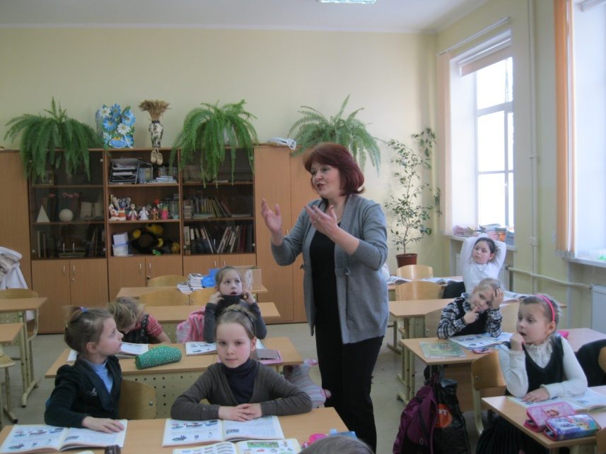
30 мая
День рождения
Марины Вениаминовны

Slide 2
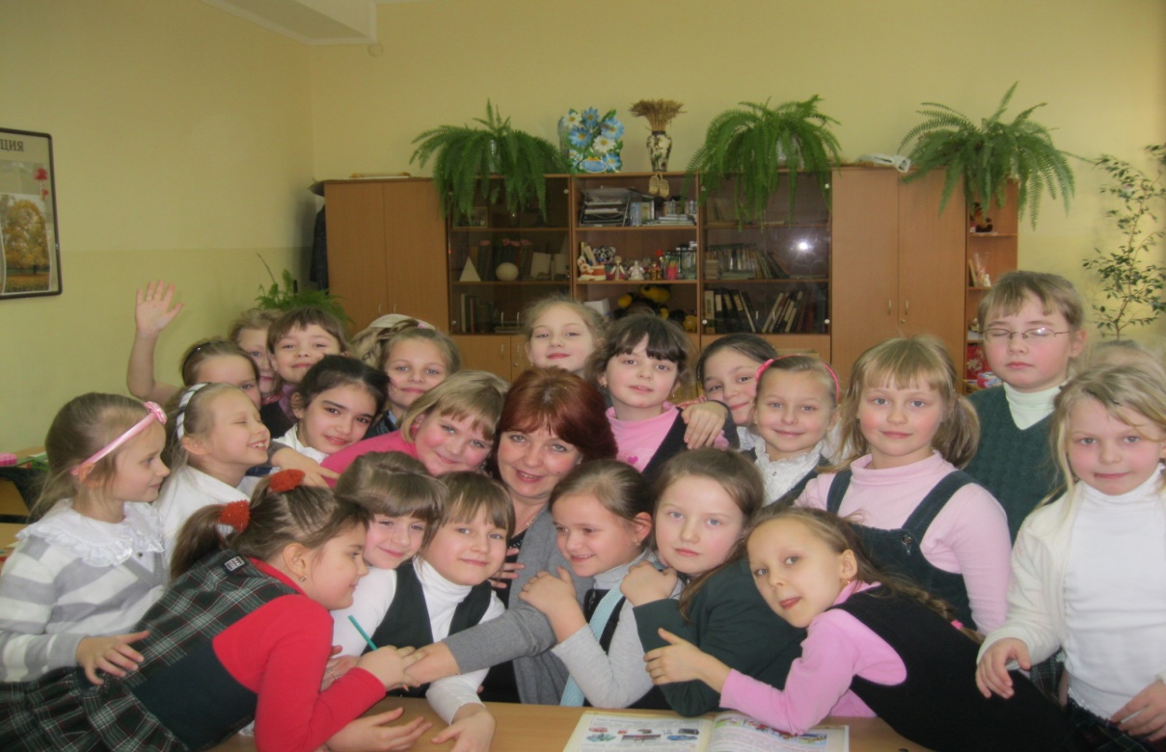
Марина Вениаминовна!
Мы поздравляем Вас! Хотим,чтоб ДЕНЬ РОЖДЕНИЯ Был просто супер! Класс!

Slide 3
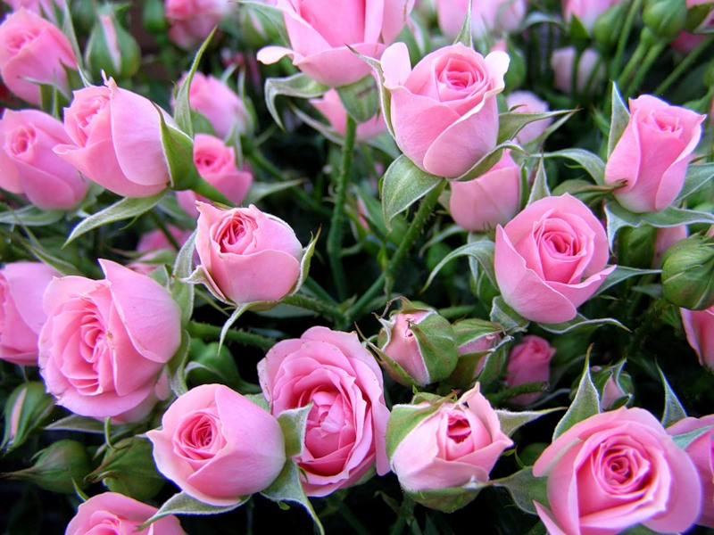
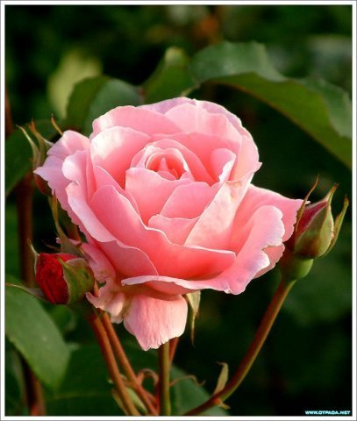
От нас,от первоклашек Мы дарим Вам цветы... Подарок преподносим. От всей нашей души

Slide 4
Желаем в ДЕНЬ РОЖДЕНИЯ От сердца, от души Здоровья, счастья, нежности
Любви и красоты!

Slide 5
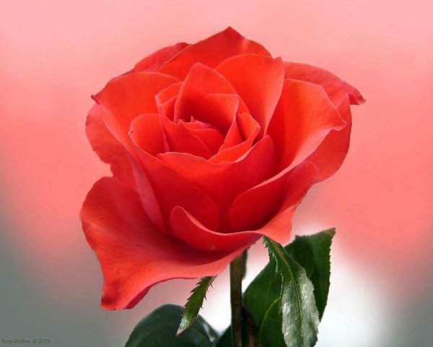
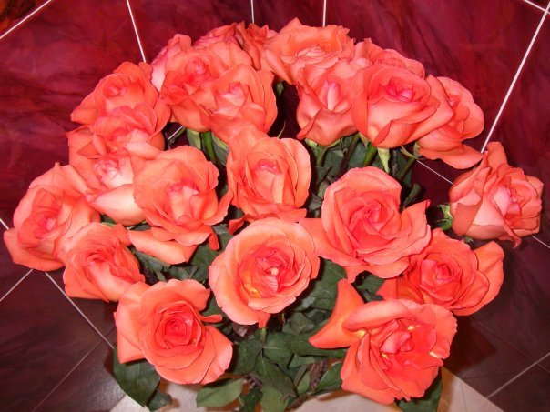
И наши все родители
Все, без исключения Поздравляют с праздником
С Вашим ДНЕМ РОЖДЕНИЯ!

Slide 6
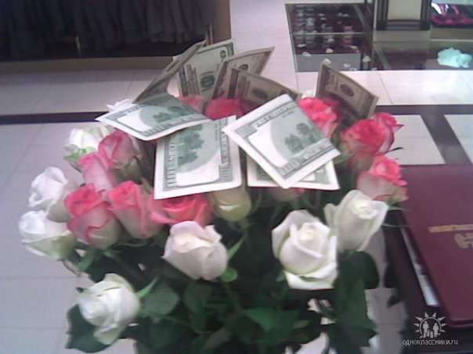
С ДНЕМ РОЖДЕНИЯ,
МАРИНА ВЕНИАМИНОВНА!
Ваши коллеги

Slide 7
С ДНЕМ РОЖДЕНИЯ, МАРИНА ВЕНИАМИНОВНА!

